Slide 1
Ne touchez pas aux éclats de verre
Entreprise, événement, date
Prénom Nom

Slide 2

  Des débris de verre, le couvercle d’une boîte de conserve, un mauvais mouvement en pelant des légumes ou en tranchant du fromage: il en faut peu pour se couper.
  Nombre de ces accidents sont dus à une manipulation inadéquate ou imprudente de lames, de débris de verre ou de morceaux de tôle.

Slide 3
Comment éliminer correctement les débris
  Ramassez immédiatement les débris de verre avec une pelle et une balayette ou avec des gants résistant aux coupures.
  Nettoyez soigneusement l’endroit où se trouvaient les débris avec du papier ménage humide et jetez celui-ci aux ordures.

Slide 4
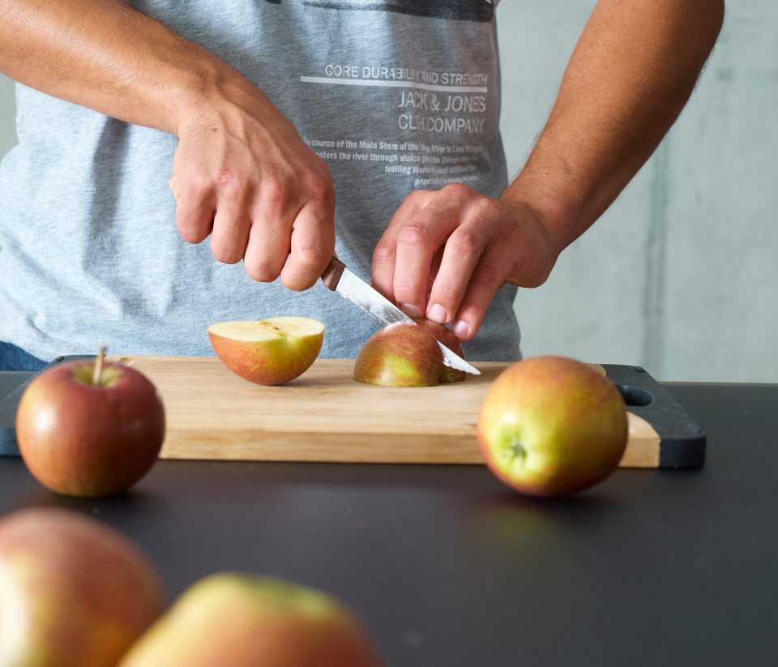
Comment manier le couteau en toute sécurité
  Lorsque vous maniez un couteau, coupez toujours dans la direction opposée à votre corps.
  Utilisez une plaque à découper antidérapante.
  Ne laissez pas traîner des objets tranchants.

Slide 5
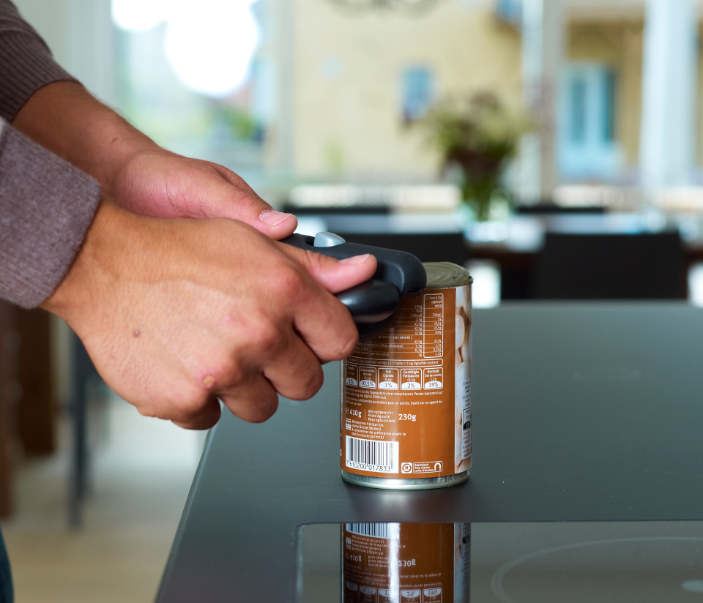
Comment ouvrir correctement les boîtes de conserve
Utilisez un ouvre-boîte de sécurité, car il a l’avantage de ne pas laisser de bords tranchants.

Slide 6

Vidéo

Slide 7

En savoir plus
Vous trouverez plus d’informations à ce sujet dans la brochure du BPA «Liste de contrôle pour un habitat sûr» (réf. 3.026)
Vous pouvez la commander gratuitement sur commander.bpa.ch.
Pour encore plus de conseils en matière de prévention des accidents, rendez-vous sur bpa.ch.

